Slide 1
Introducción a la Morfometría Geométrica: Teoría y Aplicaciones
Windsor Aguirre
Departamento de Ciencias Biológicas
DePaul University
Chicago, IL, EEUU

Slide 2
PROGRAMA:
III.A. Introducción a programas comunes de morfometría geométrica

Slide 3
Programas para la Morfometría
La morfometría geométrica consiste de dos partes en cuanto a la parte analítica
Generar las variables a base de los hitos
Esto es específico a la morfometría geométrica
Analizar los datos usando métodos de análisis multivariados
Los métodos de análisis multivariados usados son métodos estadísticos generales. No son específicos a la morfometría y se pueden usar estos métodos con otros tipos de datos también

Slide 4
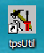
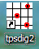
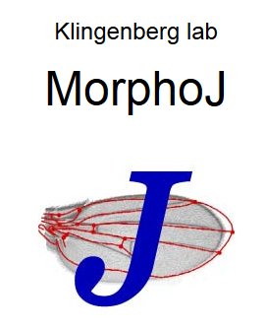
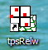
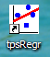
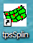
Programas para la Morfometría
Hay varios programas para la implementación de esta metodología que son gratis y están disponibles en la internet
Aprenderemos a usar la serie TPS y MorphoJ
TPS
Stony Brook
IMP 8
David Sheets
R GeoMorph Package

Slide 5

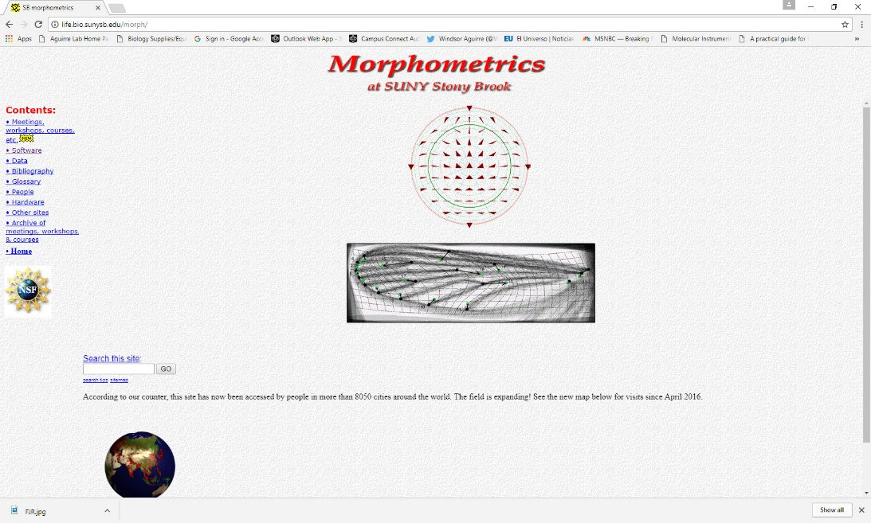
La Serie TPS
Serie de programas creados por F. James Rohlf, profesor de Stony Brook University en NY
Funcionan de manera modular, cada uno cumple una función diferente
-Disponibles gratuitamente en la web
TPS
Stony Brook

Slide 6
La Serie TPS
TPSUtility: Programa que permite la creación y manipulación de archivos
TPSDig2: Programa para digitar hitos en las fotos de los especímenes y definir el tamaño de los especímenes
TPSRelw: Programa que realiza la alineación de los especímenes y lleva a cabo el ACP
TPSRegr: Programa que permite realizar regresión multivariada o análisis de modelos mas complejos como MANOVA
TPSSplin: Programa que permite la comparación de dos o mas formas
TPSPLS: Programa que permite la comparación de la forma del cuerpo de una serie de especímenes con una matriz de variables

Slide 7
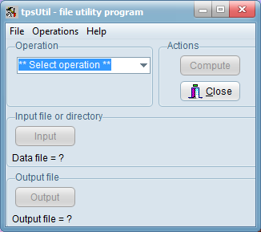
TPSUtility
Programa que permite la creación y manipulación de archivos
Cumple muchas otras funciones útiles
-Creación de archivos para
definición de hitos
-Eliminar/reordenar especímenes
-Unión de archivos
-Creación de matriz de variables
-Eliminación y cambio de orden
de los hitos
-Creación de archivo NTS para semi-hitos
-Enderezar especímenes

Slide 8
TPSUtility: Creación del Input File
Seleccionar la carpeta donde están las fotos (input file) y crear el nuevo archivo en esa capeta (output)
“Build tps file from images”
-Setup
-Seleccionar fotos
-Verificar el orden

Slide 9
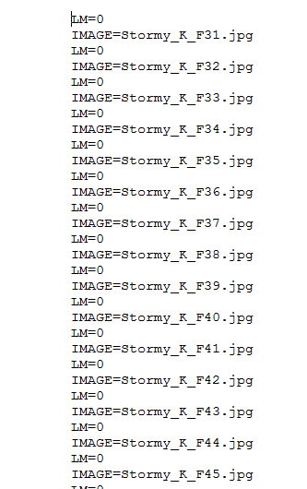
El Input File: TPS File
-Archivo de texto sencillo
-Se puede abrir Con Wordpad
o Notepad
-Dos líneas por espécimen
-LM = 0 indica cero hitos
(landmarks)
-La segunda línea indica el
nombre de la imagen

Slide 10
El Input File: TPS File
-Una vez que se digitan los hitos el archivo cambia
-Indica el número de hitos marcados (LM=16), las coordenadas X,Y de cada hito y otra información como el factor de escala para definir el tamaño centroide (medida de tamaño del pez)

Slide 11
Demostración
Demostración de como se usa TPSUtility

Slide 12
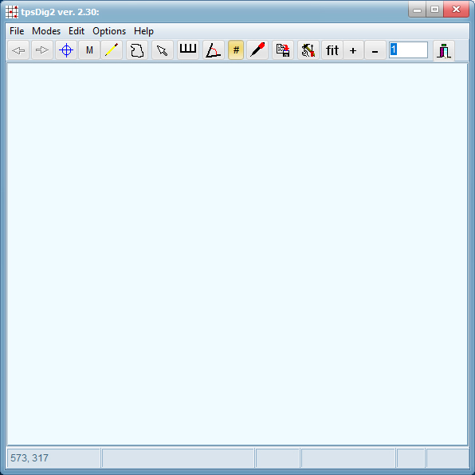
TPSDig2: Digitación de Hitos
TPSDIG2 es el programa que se usa para digitar los hitos una vez que el input file ha sido creado
-Fácil de usar
-Aparte de digitar los hitos, también permite definir el tamaño centroide y tomar medidas lineales (una vez que está definida la escala)

Slide 13
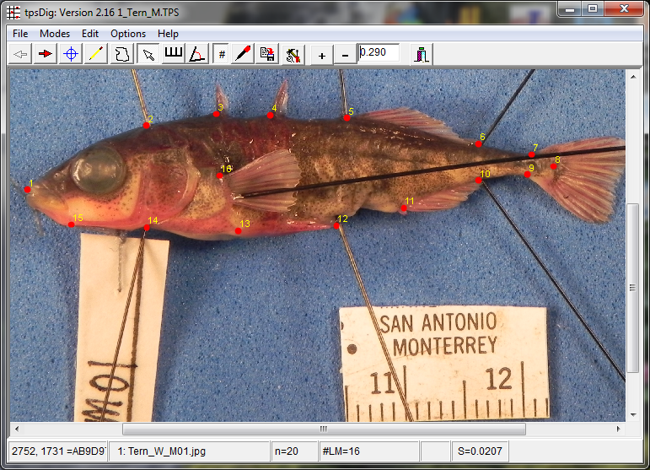
Comenzar a Digitar los Hitos
-Hay que abrir al archivo que creamos

Slide 14
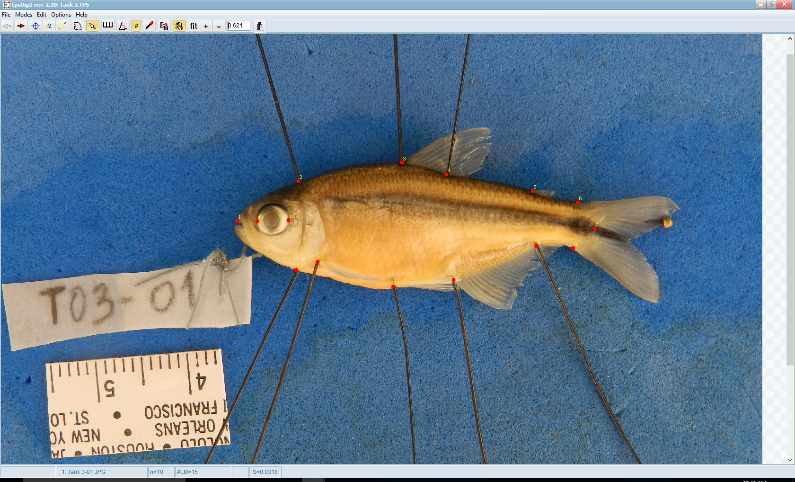
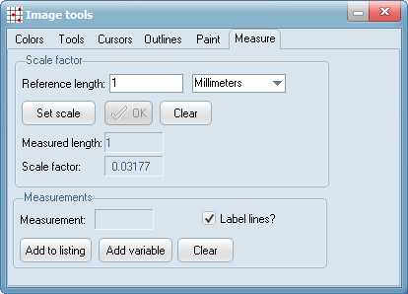
Ejercicio: Crear Archivo TPS
Para cada espécimen, hay que definan el factor escala
En cada foto se debe incluir una escala métrica para tener información sobre el tamaño real de los especímenes.
-El factor escala le indica al programa cuantos pixeles equivalen a una longitud determinada en mm
-Una vez definido, podemos tomar medidas en mm

Slide 15
Tamaño Centroide
El tamaño es uno de los factores más importantes en la biología
Aunque la metodología elimina tamaño no elimina el efecto de la alometría por lo que es útil mantener información sobre el tamaño con los peces
Tamaño Centroide: La raíz cuadrada de la suma de los cuadrados de la distancia entre cada hito y el centroide de la figura
Para mantener información sobre el tamaño centroide, se debe definir el factor de escala usando la regla en las fotos

Slide 16
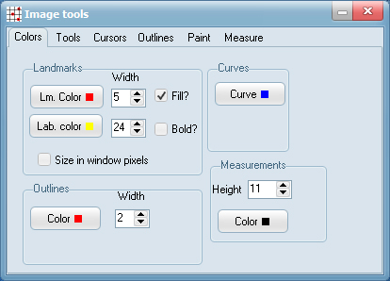
Ejercicio: Crear Archivo TPS
Se puede definir los colores y tamaños de los hitos y el texto asociado con los hitos

Slide 17
Demostración: Digitación de los Hitos

Slide 18
Corrección de Errores
Se puede corregir errores en Edit Mode

Slide 19
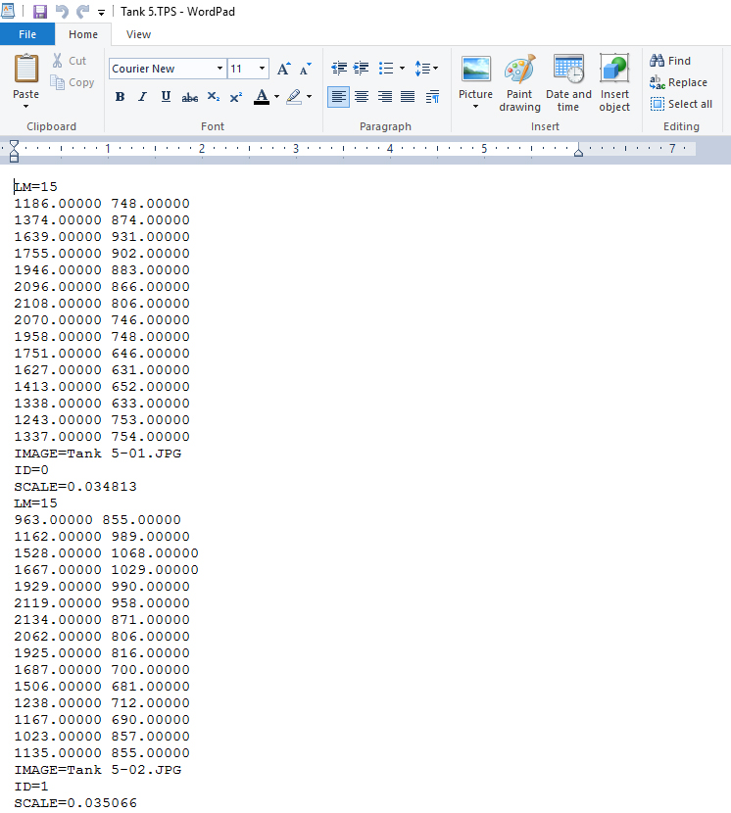
Se Puede Editar el Archivo en Wordpad
-El archivo creado es un documento de texto sencillo con una extensión .TPS
-Se lo puede abrir en un programa como Wordpad o Notepad y editar manualmente
-Después de realizarse los cambios, se debe guardar como archivo de texto sencillo con una extensión .TPS

Slide 21
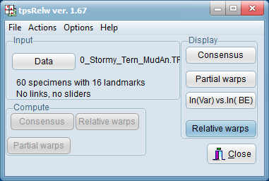
TPSRelw
Programa que lleva a cabo un PCA para datos de morfometría geométrica
Primero hace la alineación de hitos (Procrustes superimposition)
Emplea la función de placa delgada para generar las variables de la forma y otras variables que podemos guardar y abrir en Excel y otros programas
También permite visualizar la variación en la forma asociada con los PC’s

Slide 22
TPSRelw
Abrir el archivo creado en TPSDig2
Consensus: lleva a cabo la alineación de los especímenes y crea la figura consenso (promedio)
Genera las variables de la forma del cuerpo para análisis estadísticos
Relative Warps: Lleva a cabo el PCA

Slide 23
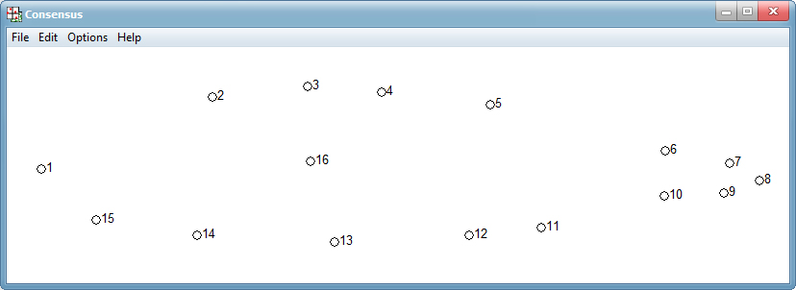
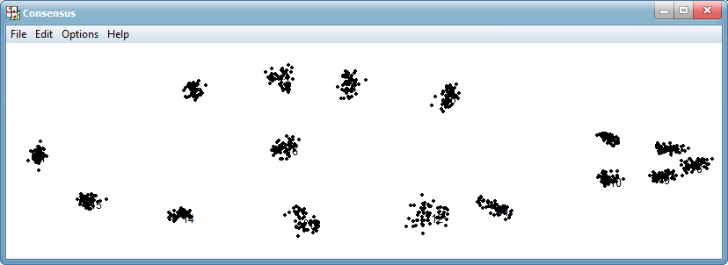
TPSRelw: Consensus
La figura consenso es el promedio de las formas de todos los especímenes en el archivo
También se puede ver las desviaciones de todos los especímenes en el archivo modificando la opción bajo el botón “Options”

Slide 24
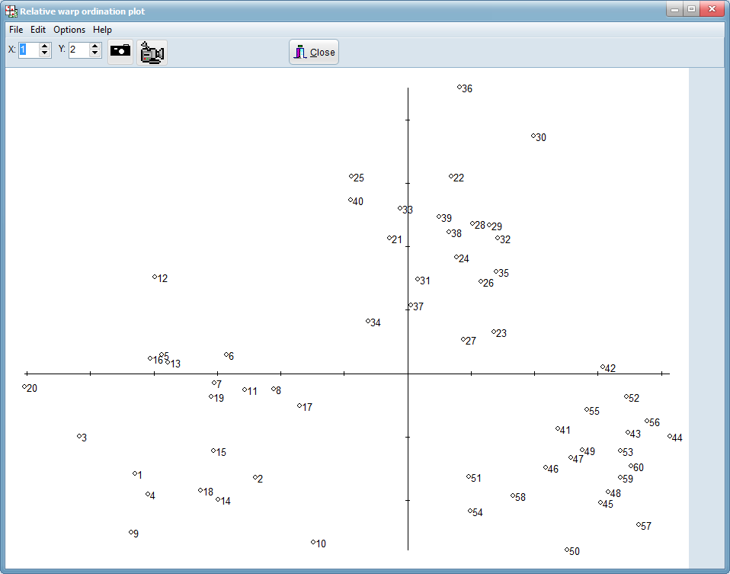
TPSRelw: Relative Warps
“Relative Warps” son los PCs. Seleccionando “Relative Warps” bajo “Display” se ve los resultados del PCA con los especímenes estando distribuidos en el espacio formado por PCs 1 y 2.
Cada punto es un pez. El número indica el número del pez en el archivo

Slide 25
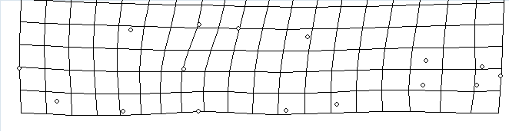
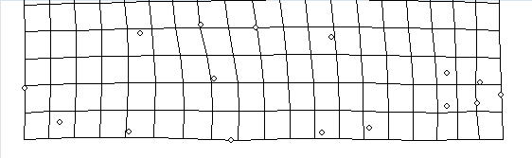
TPSRelw: Gradillas
Usando los iconos de la cámara o filmadora, se puede obtener figuras que representan la forma del cuerpo estimada para diferentes lugares en el espacio

Slide 26
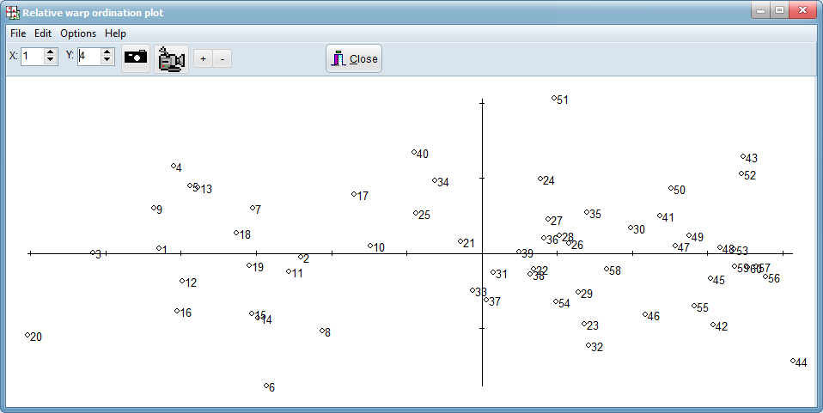
Este gráfico muestra PC1 vs. PC4
TPSRelw: Los PC’s
Se puede cambiar cuales PCs se ven en el gráfico. Hay tantos PCs como hay variables derivadas de los hitos (2p-4 para datos bi-dimensionales)

Slide 27
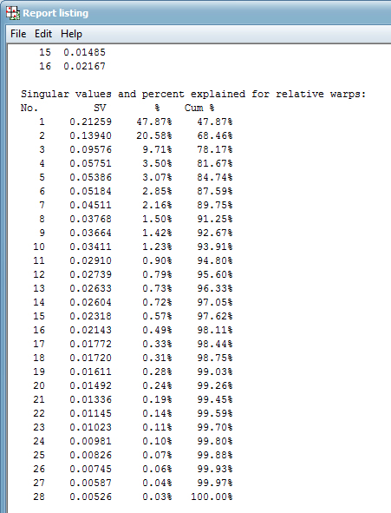
TPSRelw: El Reporte
Bajo el botón “File” se puede seleccionar “View Report” para ver el reporte listando las operaciones efectuadas por el programa y los resultados.
La información mas importante es el porcentaje de la varianza explicada por cada PC.
En este ejemplo PC1 explica 47.87% de la varianza original y PC 2=20.58%. Es decir, los dos PC’s combinados explican 68.46% de la varianza original

Slide 28
TPSRelw: Como Guardar Datos
Bajo “File”/“Save”, se puede guardar:
Las coordenadas de la figura consenso del archivo
Un archivo con los especímenes alineados
El tamaño centroide de los especímenes
Las variables de la forma del cuerpo (Weight Matrix)
Los valores PC de cada individuo del ACP efectuado (Relative Warps Score Matrix)
Estos nuevos archivos se pueden usar en otros análisis o importar a Excel u otros programas para graficar

